Slide 1
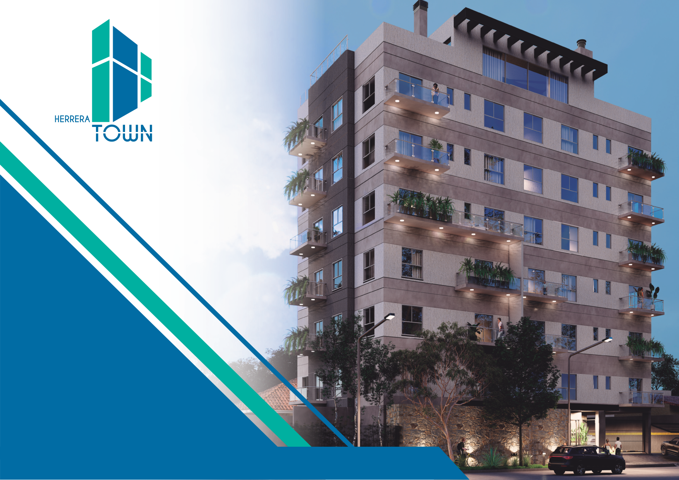

VISUALIZACIÓN — DESARROLLADOR ORIGINAL, SUJETA A CAMBIOS
MERIDIANO CAPITAL
Edificio Barrio Herrera
Asunción, Paraguay · Oportunidad de inversión inmobiliaria
Inversión Total
USD 3.185.640
Ingresos proyectados
USD 4.424.700 – 4.749.150
Margen final, neto de comisión e IVA
USD 929.331 – 1.231.069
ROI sobre Inversión Total
29,2% – 38,6%
Plazo estimado
12 meses de obra + entrega
RECOMENDACIÓN: NEGOCIAR / CONDICIONAR
73,5% de la estructura ya construida · precio validado contra comparables reales · único punto pendiente: opinión estructural sobre el piso adicional.
Investor Book completo disponible a pedido
Respondé este mensaje y coordinamos.
Juan José Castillo · +595 982 853 111 · juancastillo@meridianocapital.net
Documento preliminar, no vinculante. Sujeto a la opinión estructural pendiente.

